Slide 1
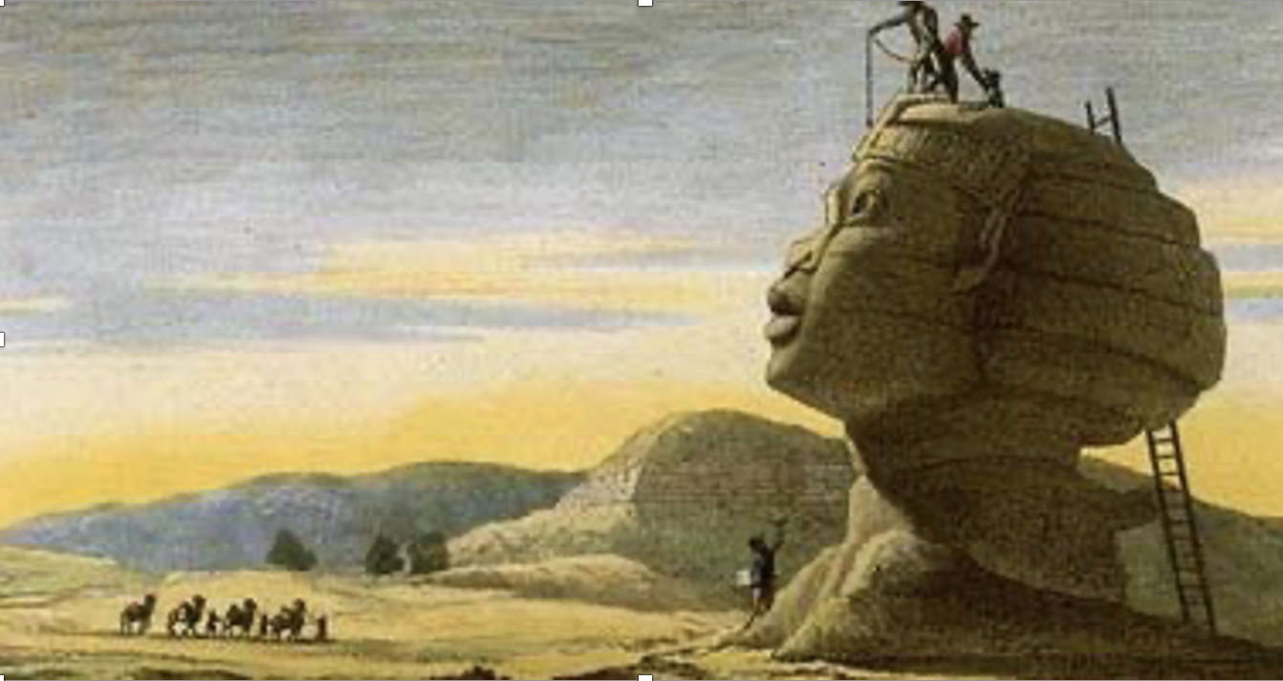
Worldliterature: généalogie, approches, exemples

Slide 2
WL: généalogie
J. W. Goethe / Weltliteratur
Lettres / recensions
Johann Peter Eckermann, Gespräche mit Goethe in den letzten Jahren seines Lebens /Conversations de Goethe avec Eckermann, trad. par Jean Chuzeville, Paris, Gallimard, [1836-1848] 1988

Slide 3
Conversations avec Eckermann
« nous allons vers une époque de littérature universelle et chacun doit s’employer à hâter l’avènement de cette époque »
« quand nous avons besoin d’un modèle, nous devons toujours recourir aux anciens Grecs, dans les œuvres de qui l’homme est représenté en ce qu’il a de plus beau »
« le mot de littérature nationale ne signifie pas grand-chose aujourd’hui »
« chaque littérature finit par s’ennuyer en elle-même, si elle n’est pas régénérée par une participation étrangère »

Slide 4
La traduction = « l’une des tâches les plus essentielles et les plus dignes d’estime »
Marx – Engels, Manifeste du parti communiste
Corrélation entre Weltmarket et Weltliteratur.

Slide 5
Le manifeste du Parti communiste K. Marx - F. Engels
I - Bourgeois et prolétaires
L'histoire de toute société jusqu'à nos jours n'a été que l'histoire des luttes de classes.
Homme libre et esclave, patricien et plébéien, baron et serf, maître de jurande et compagnon, en un mot oppresseurs et opprimés, en opposition constante, ont mené une guerre ininterrompue, tantôt ouverte, tantôt dissimulée, une guerre qui finissait toujours soit par une transformation révolutionnaire de la société tout entière, soit par la destruction des deux classes en lutte.

Slide 6
Cependant, le caractère distinctif de notre époque, de l'époque de la bourgeoisie, est d'avoir simplifié les antagonismes de classes. La société se divise de plus en deux vastes camps ennemis, en deux grandes classes diamétralement opposées : la bourgeoisie et le prolétariat.
Des serfs du moyen âge naquirent les bourgeois des premières agglomérations urbaines; de cette population municipale sortirent les premiers éléments de la bourgeoisie.
La découverte de l'Amérique, la circumnavigation de l'Afrique offrirent à la bourgeoisie naissante un nouveau champ d'action. Les marchés des Indes Orientales et de la Chine, la colonisation de l'Amérique, le commerce colonial, la multiplication des moyens d'échange et, en général, des marchandises donnèrent un essor jusqu'alors inconnu au négoce, à la navigation, à l'industrie et assurèrent, en conséquence, un développement rapide à l'élément révolutionnaire de la société féodale en dissolution.

Slide 7
L'ancien mode d'exploitation féodal ou corporatif de l'industrie ne suffisait plus aux besoins qui croissaient sans cesse à mesure que s'ouvraient de nouveaux marchés. La manufacture prit sa place. La moyenne bourgeoisie industrielle supplanta les maîtres de jurande; la division du travail entre les différentes corporations céda la place à la division du travail au sein de l'atelier même.
Mais les marchés s'agrandissaient sans cesse : la demande croissait toujours. La manufacture, à son tour, devint insuffisante. Alors, la vapeur et la machine révolutionnèrent la production industrielle. La grande industrie moderne supplanta la manufacture; la moyenne bourgeoisie industrielle céda la place aux millionnaires de l'industrie, aux chefs de véritables armées industrielles, aux bourgeois modernes.
La grande industrie a créé le marché mondial, préparé par la découverte de l'Amérique. Le marché mondial accéléra prodigieusement le développement du commerce, de la navigation, des voies de communication. Ce développement réagit à son tour sur l'extension de l'industrie; et, au fur et a mesure que l'industrie, le commerce, la navigation, les chemins de fer se développaient, la bourgeoisie grandissait, décuplant ses capitaux et refoulant à l'arrière-plan les classes léguées par le moyen âge.
La bourgeoisie, nous le voyons, est elle-même le produit d'un long développement, d'une série de révolutions dans le mode de production et les moyens de communication. (…)

Slide 8
La bourgeoisie ne peut exister sans révolutionner constamment les instruments de production, ce qui veut dire les rapports de production, c'est-à-dire l'ensemble des rapports sociaux. Le maintien sans changement de l'ancien mode de production était, au contraire, pour toutes les classes industrielles antérieures, la condition première de leur existence. Ce bouleversement continuel de la production, ce constant ébranlement de tout le système social, cette agitation et cette insécurité perpétuelles distinguent l'époque bourgeoise de toutes les précédentes. Tous les rapports sociaux, figés et couverts de rouille, avec leur cortège de conceptions et d'idées antiques et vénérables, se dissolvent; ceux qui les remplacent vieillissent avant d'avoir pu s'ossifier. Tout ce qui avait solidité et permanence s'en va en fumée, tout ce qui était sacré est profané, et les hommes sont forcés enfin d'envisager leurs conditions d'existence et leurs rapports réciproques avec des yeux désabusés.
Poussée par le besoin de débouchés toujours nouveaux, la bourgeoisie envahit le globe entier. Il lui faut s'implanter partout, exploiter partout, établir partout des relations.

Slide 9
Par l'exploitation du marché mondial, la bourgeoisie donne un caractère cosmopolite à la production et à la consommation de tous les pays. Au grand désespoir des réactionnaires, elle a enlevé à l'industrie sa base nationale. Les vieilles industries nationales ont été détruites et le sont encore chaque jour. Elles sont supplantées par de nouvelles industries, dont l'adoption devient une question de vie ou de mort pour toutes les nations civilisées, industries qui n'emploient plus des matières premières indigènes, mais des matières premières venues des régions les plus lointaines, et dont les produits se consomment non seulement dans le pays même, mais dans toutes les parties du globe. A la place des anciens besoins, satisfaits par les produits nationaux, naissent des besoins nouveaux, réclamant pour leur satisfaction les produits des contrées et des climats les plus lointains. A la place de l'ancien isolement des provinces et des nations se suffisant à elles-mêmes, se développent des relations universelles, une interdépendance universelle des nations. Et ce qui est vrai de la production matérielle ne l'est pas moins des productions de l'esprit Les oeuvres intellectuelles d'une nation deviennent la propriété commune de toutes. L'étroitesse et l'exclusivisme nationaux deviennent de jour en jour plus impossibles et de la multiplicité des littératures nationales et locales naît une littérature universelle.

Slide 10
4 problèmes
1) Définition: corpus ou approche?
2) Rapport entre la dimension locale/nationale et globale/transnationale des phénomènes littéraires / configuration centre(s)-périphéries de l’espace littéraire mondial
« l’interrogation sur les rapports de force entre les littératures nationales et sur le sort des littératures périphériques face aux espaces centraux demeure une question majeure de toute recherche littéraire aujourd’hui » (Pascale Casanova)

Slide 11
3) échelle: à quelle distance du texte se situer pour étudier la littérature mondiale?
4) La place des littératures mineures, des littératures périphériques dans le système mondial et aussi des littératures dites migrantes et postcoloniales

Slide 12
1er problème: La définition
« Reading ‘more’ is always a good thing, but not the solution » (Franco Moretti)
WL n’est pas un objet mais un problème
La question du corpus resurgit à deux niveaux
Synchronique et diachronique

Slide 13
Synchronique
étant donné que la WL n’est pas la sommes des littérature du monde et que la circulation en dehors du contexte de production des oeuvres est une condition sine qua non de leur mondialité
1) les conditions matérielles et les caractères intrinsèques aux textes qui favorisent ou vice versa freinent leur propagation internationale
2) comment réintégrer le critère de valeur

Slide 14
Diachronique
éviter de reproduire tout simplement le canon occidental avec le supplément d’un peu d’Afrique, Asie et Amérique latine
mettre en question la notion même de littérature, à savoir l’euro-chronologie et l’euro-généalogie de ce terme

Slide 15
2ème problème: Rapport entre Local/global national/international centres/périphéries
Pascale Casanova et Franco Moretti
Relations entre littératures conçues en termes de lutte pour l’hégémonie symbolique dans le système mondial de la littérature
Système mondial de la littérature = un et inégal

Slide 16
3° problème: l’échelle / à quelle distance?
David Damrosch What is World Literature?
Franco Moretti
Pascale Casanova

Slide 17
4ème problème: la place des littératures dites migrantes et postcoloniales dans le système mondial
Third-World Literature → (Postcolonial literature (années 1990)
« in our […] context, any conception of world literature necessarily demands some specific engagement with the question of third-world literature […] in all various distinct ways locked in a life-and-death struggle with first-world cultural imperialism » (Fredric, Jameson, « Third-World Literature in the Era of Multinational Capitalism », Social Text, 15, 1986)

Slide 18
Karel Čapek (1890-1938) Quatre types de « mondialité » littéraire

Slide 19
Jak se dělá světová literatura Comment fait-on une littérature mondiale (1936)
articles publiés par Karel Čapek dans des revues et journaux nationaux entre 1907 et 1938 (Národní listy et Lidové noviny, parmi les plus importants)
Un certain nombre d’articles sur: la position de la littérature en langue tchèque dans le système littéraire européen / réfléchit au poids des influences étrangères de même qu’à l’état actuel et au développement futur de la littérature nationale / s’interroge sur la manière de concevoir les rapports entre centres et périphéries / répond aux âpres polémiques soulevées par certains de ses concitoyens qui voient dans son succès à l’étranger une raison pour douter de la qualité de son art.
paru dans la revue Přítomnost
Aujourd’hui dans O umění a kultuře (Sur l’art et la culture) III
« Úspěch, export a jiné věci », « O cizí vlivy » (dans O umění a kultuře, vol. 2), « Trochu osobní », « Monopol na literární vývoz ? », « Bohemika v Americe », « Příspěvek v anketě o sociálním postavení československého spisovatele »

Slide 20
Quatre déclinaisons du terme světovost
Ve své době byl Ohnet jistě světovější než řekněme Villiers de L’Isle Adam; ale kdo bude dnes ještě číst nebo vydávat společenské romány Ohnetovy? […] Toto tedy je také jistá světovost; ale může-li se po ní z pochopitelných důvodů stýskat tomu nebo onomu autorovi, nevidíme příčin, aby nějak padala na váhu pro hodnocení naší literatury. Je až nápadné, jak malý význam mají takové světové úspěšné romány na skutečný vývoj literatury; jejich duchovní přínos bývá zpravidla v obráceném poměru k jejich oblibě u světového publika
À son époque, Ohnet était certainement plus reconnu mondialement que, disons, Villiers de L’Isle Adam ; mais qui aujourd’hui lira ou publiera encore les romans sociaux d’Ohnet ? […] Cela représente aussi un certain type de mondialité ; mais si tel ou tel auteur peut en regretter la disparition, nous ne voyons pas de raisons pour lesquelles il faudrait en tenir compte dans l’évaluation de notre littérature. L’insignifiance de ces romans à succès mondial pour le véritable développement des lettres est presque frappante ; en règle générale leur apport spirituel est inversement proportionnel à leur appréciation auprès du public mondial

Slide 21
« Druhý typ světovosti je právě obrácený. Jsou to knížky […], které se neprodávaly a nečetly, leda v úzkém a víceméně výlučném okruhu. Teprve po čase se ukázalo, že to, co se na nich nelíbilo, byla nová, dosud nevyzkoušená krása, nový a nekonvenční pohled na věci; že ty skoro zapadlé knihy počaly posléze mít vliv na vnímání i vyjadřování celých generací a na vývoj světové literatury. […] Chybí naší literatuře i tato světovost? Patrně ano […] Museli jsme příliš “dohánět Evropu”, jak se tomu říká, a neměli jsme to za daných podmínek zeměpisných i politických nijak snadné ani jednoduché; […] Teď teprve přichází čas, kdy bychom se už nemusili tak dychtivě dívat, co se dělá jinde, a mohli se oddávat svým vlastním nápadům ».
Le deuxième type de mondialité est tout à fait l’inverse. Il s’agit des livres […] qui n’étaient ni vendus ni lus, sauf dans des cercles restreints et plus ou moins exclusifs. Seulement par la suite, il est apparu que ce qui empêchait leur appréciation était précisément leur beauté nouvelle, encore inédite, leur perspective nouvelle et insolite sur les choses ; que ces livres, tombés dans un premier temps dans l’oubli presque total, ont commencé seulement ensuite à avoir une influence sur la perception et l’expression de générations entières et sur l’évolution de la littérature mondiale. Cette mondialité manque-t-elle à notre littérature ? Probablement oui […] Nous étions trop occupés à « rattraper l’Europe », comme l’on dit, ce qui n’était aucunement simple ni facile, étant donné nos conditions géographiques et politiques. […] Aujourd’hui seulement vient le moment où nous ne sommes plus obligés de regarder avidement ce qui se fait ailleurs, et où nous pourrions nous dédier à poursuivre nos idées à nous

Slide 22
« Světovost tohoto řádu není nijak vázána tím, čemu se říká malé poměry; velké a pravdivé myšlenky nemají hranic; proč by i naše literatura nemohla být bojovníkem za věci dalekosáhlé a dějinné? Jak víte, naše politika ukázala, co může i malý národ po duchu a mocenství znamenat v textuře přítomných dějin světových ; budiž to povzbuzením i naší literatuře; ani pro ni není mezí ve velikosti a světovosti myšlenek, jimž může sloužit ».
La mondialité de ce genre – continue Čapek – n’est aucunement limitée par ce que l’on appelle les conditions modestes ; les pensées grandes et justes n’ont pas de frontières ; pourquoi notre littérature ne pourrait-elle s’engager aussi pour des causes historiques et de vaste portée ? Comme vous le savez, notre politique a montré l’importance que même une petite nation peut prendre, par ses capacités et son esprit, dans la texture de l’histoire mondiale contemporaine; voilà une leçon dont notre littérature peut elle aussi s’inspirer ; pour elle non plus il n’y pas de limites à la grandeur et à la mondialité de pensées qu’elle peut servir

Slide 23
« Čím angličtější, čím ruštější, čím severštější je dílo, tím hlubší a jasnější je jeho nárok na světovost […] Není-li naše písemnictví tak světové, tak světu potřebné a ve světě známé, jak bychom si přáli, není to asi proto, že naše domácí poměry jsou příliš malé, tísnivé a nepříznivé, aby v nich vznikla veliká a zajímavá literatura, nýbrž proto, že naše literatura není dost veliká a zajímavá, dost zralá, upřímná a zkušená, aby plně a jasně vyjádřila naše domácí poměry, český život a všechno, co od země až pod hvězdnou oblohu je obsaženo v českém osudu ».
Plus une œuvre est anglaise, russe, nordique, plus profond et clair est son droit à la mondialité […] si notre littérature n’est pas aussi mondiale, aussi nécessaire au monde et reconnue dans le monde, que nous le souhaiterions, ce n’est pas parce que les conditions de notre pays sont trop modestes, trop opprimantes ou trop défavorables pour qu’une littérature grande et intéressante puisse y voir le jour. La raison en est plutôt que notre littérature n’est pas suffisamment grande et intéressante, assez mûre, sincère et expérimentée pour être capable d’exprimer pleinement et clairement les conditions domestiques, la forme de vie tchèque et tout ce qui, de la terre jusqu’au ciel étoilé, est contenu dans la destinée des Tchèques

Slide 24
Franco Moretti «Modern Epic: The World-System from Goethe to Garcia Marquez»
→ oeuvres-monde
Hétérogènes, polyphoniques, ouvertes, digressives, ironiques

Slide 26
À lire
Ch. 2 La civilisation en marche
Ch. 10 Povondra prend ses responsabilités
Ch. 11 L’auteur discute avec lui-meme

Slide 27
« A un animal de laboratoire, nous avons amputé les quatre membres et la queue ; au bout de trente jours, il était à nouveau entier. (…) il est intéressant de noter qu’une salamandre à qui j’avais coupé la langue perdit en même temps l’usage de la parole et dut réapprendre à parler (…) si l’on ampute la tête d’une salamandre ou si l’on tranche le corps entre le cou et l’os du bassin, l’animal meurt. Par contre, on peut pratiquer l’ablation de l’estomac, d’une partie de l’intestin, de deux tiers du foie et d’autres organes sans interruption des fonctions vitales » (La guerre des salamandres, p. 203)
“Jednomu pokusnému zvířeti jsme amputovali všechny čtyři končetiny a ocas; ve třiceti dnech byl opět celý. (…) zajímavé je, že Mlok, kterému jsem odňal jazyk, zapomněl mluvit a musel se tomu učit znovu. Amputuje-li se Mlokovi hlava nebo přeřízne-li se jeho tělo mezi krkem a pánevní kostí, zvíře hyne. Naproti tomu lze mu odnít žaludek, část střev, dvě třetiny jater a jiné orgány, aniž jeho životní funkce byly porušeny” (Válka S Mloky)

Slide 28
« mangée crue, elle provoque de violentes douleurs, des vomissements et des hallucinations (…) ces effets nocifs disparaissent quand la chair est blanchie à l’eau bouillante (…). Nous avions ainsi mangé une salamandre que nous appelions Hans ; c’était un animal intelligent et cultivé » (La guerre des salamandres, p. 189-90)
“je-li požíváno syrové, působí prudké bolesti, zvracení a smyslové halucinace (…) tyto škodlivé účinky se ztrácejí, je-li pokrájené maso spařeno horkou vodou (…) Snědli jsme takto Mloka, kterému jsme říkali Hans; bylo to vzdělané a chytré zvíře” (Válka S Mloky)

Slide 29
« chaque salamandre représente une certaine valeur économique, celle d’une force de travail qui ne demande qu’à être exploitée » (La guerre des salamandres, p. 139).
“jeden každý mlok představuje jakousi hospodářskou hodnotu, hodnotu pracovní síly, která v něm čeká na své využití” (Válka S Mloky)

Slide 30
« Peut-être ces salamandres étaient seulement en train de se défendre? »
« Justement – grommela M. Povondra inquiet. Une fois qu’elles se mettront à se défendre, ces créatures, ça ira mal » (La guerre des salamandres, p. 234)
“Třeba se ti Mloci jenom bránili,” (…) “Právě,” bručel pan Povondra znepokojeně. “Jak se ty potvory jednou začnou bránit, tak bude zle” (Válka S Mloky)

Slide 31
(« Cf. la coupure suivante, d’un grand intérêt mais malheureusement dans une langue inconnue et donc intraduisible : saht na kchri te salaam ander bwtat / Saht gwan t’ lap ne salaam ander bwatati og t’ cheni nechri ne saht m’bengwe ogandi sukh na [...] )

Slide 32
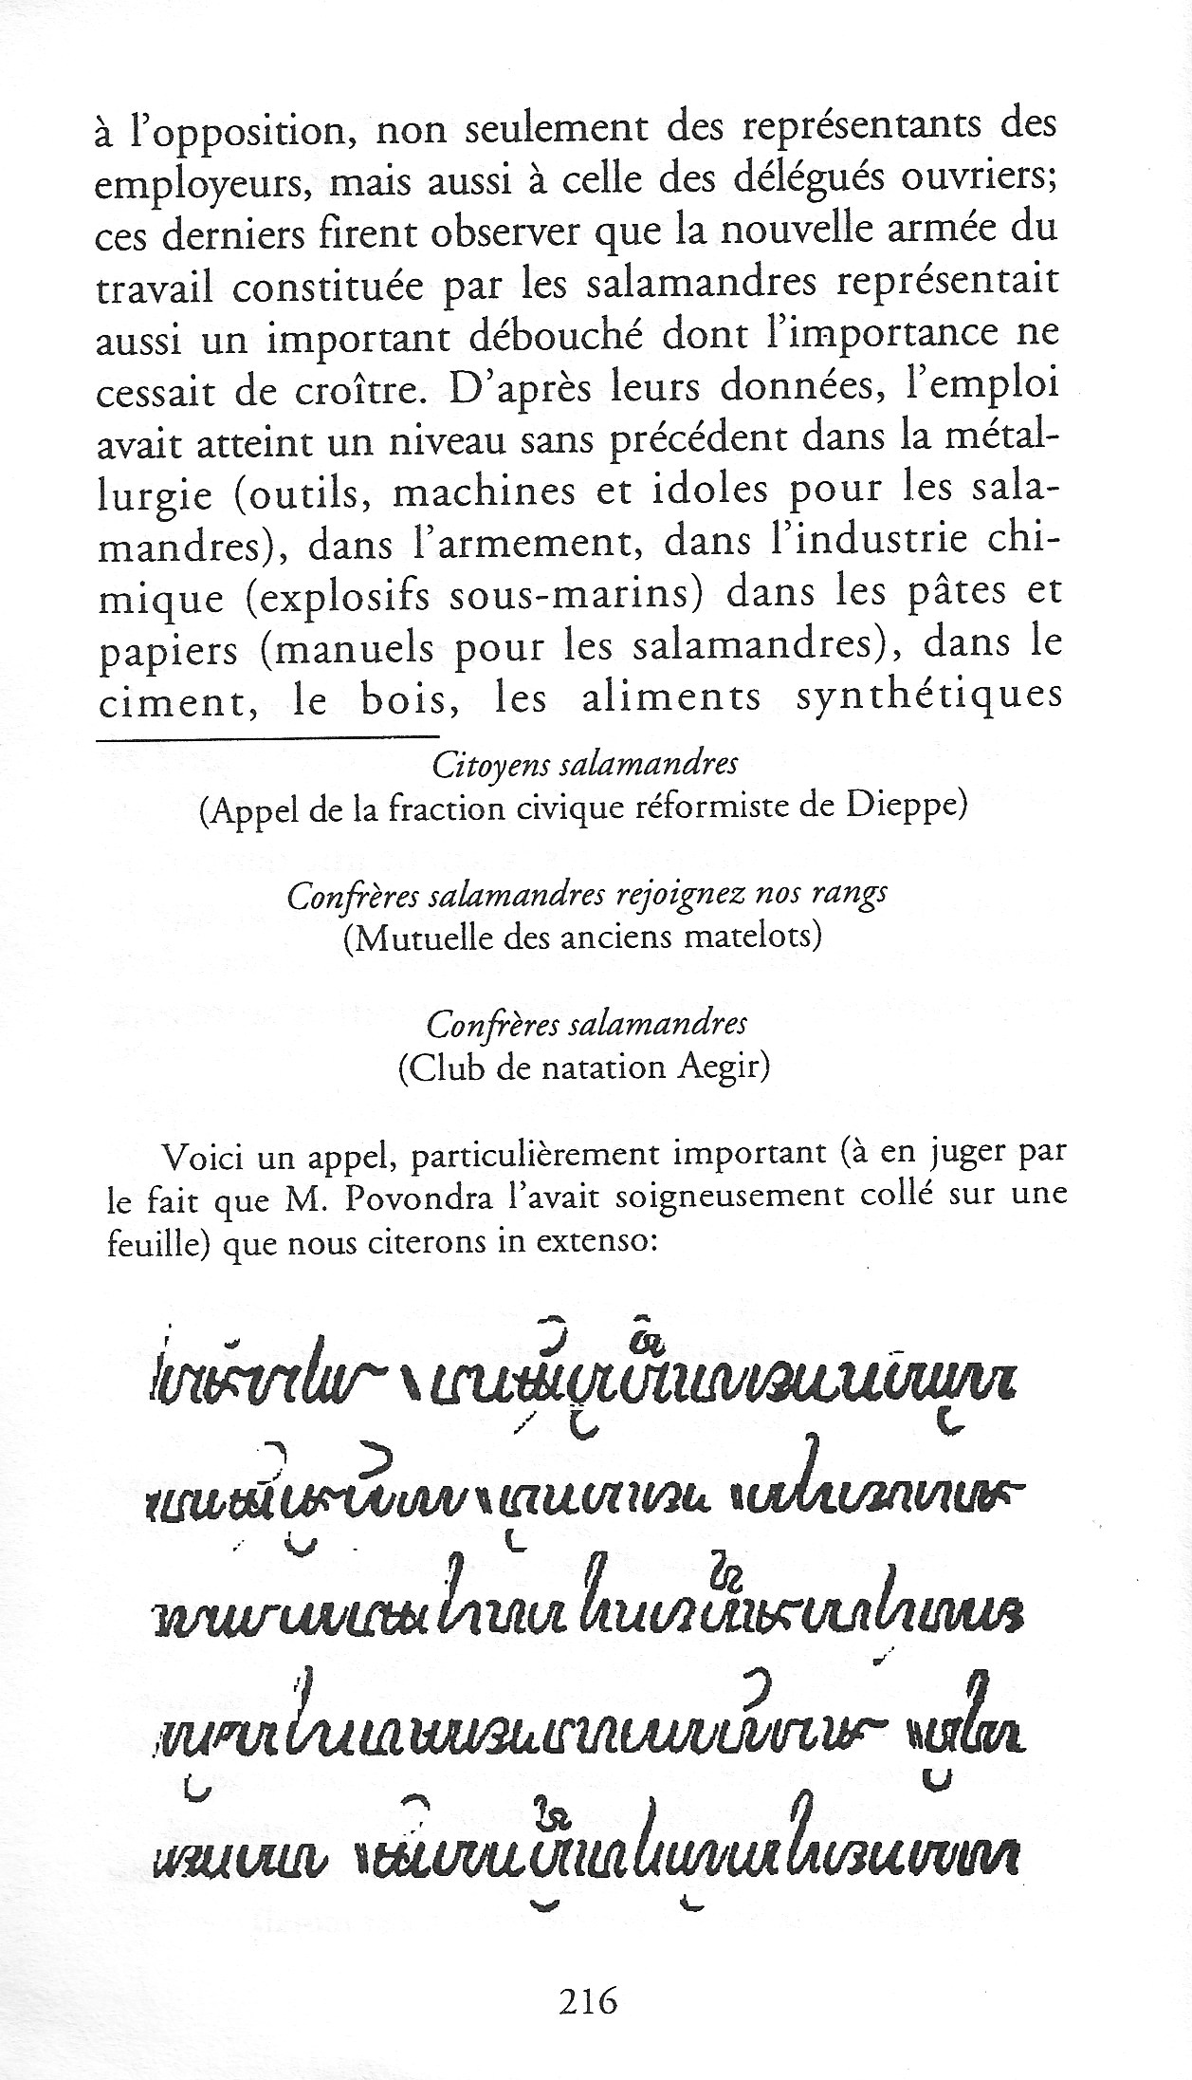

Slide 33
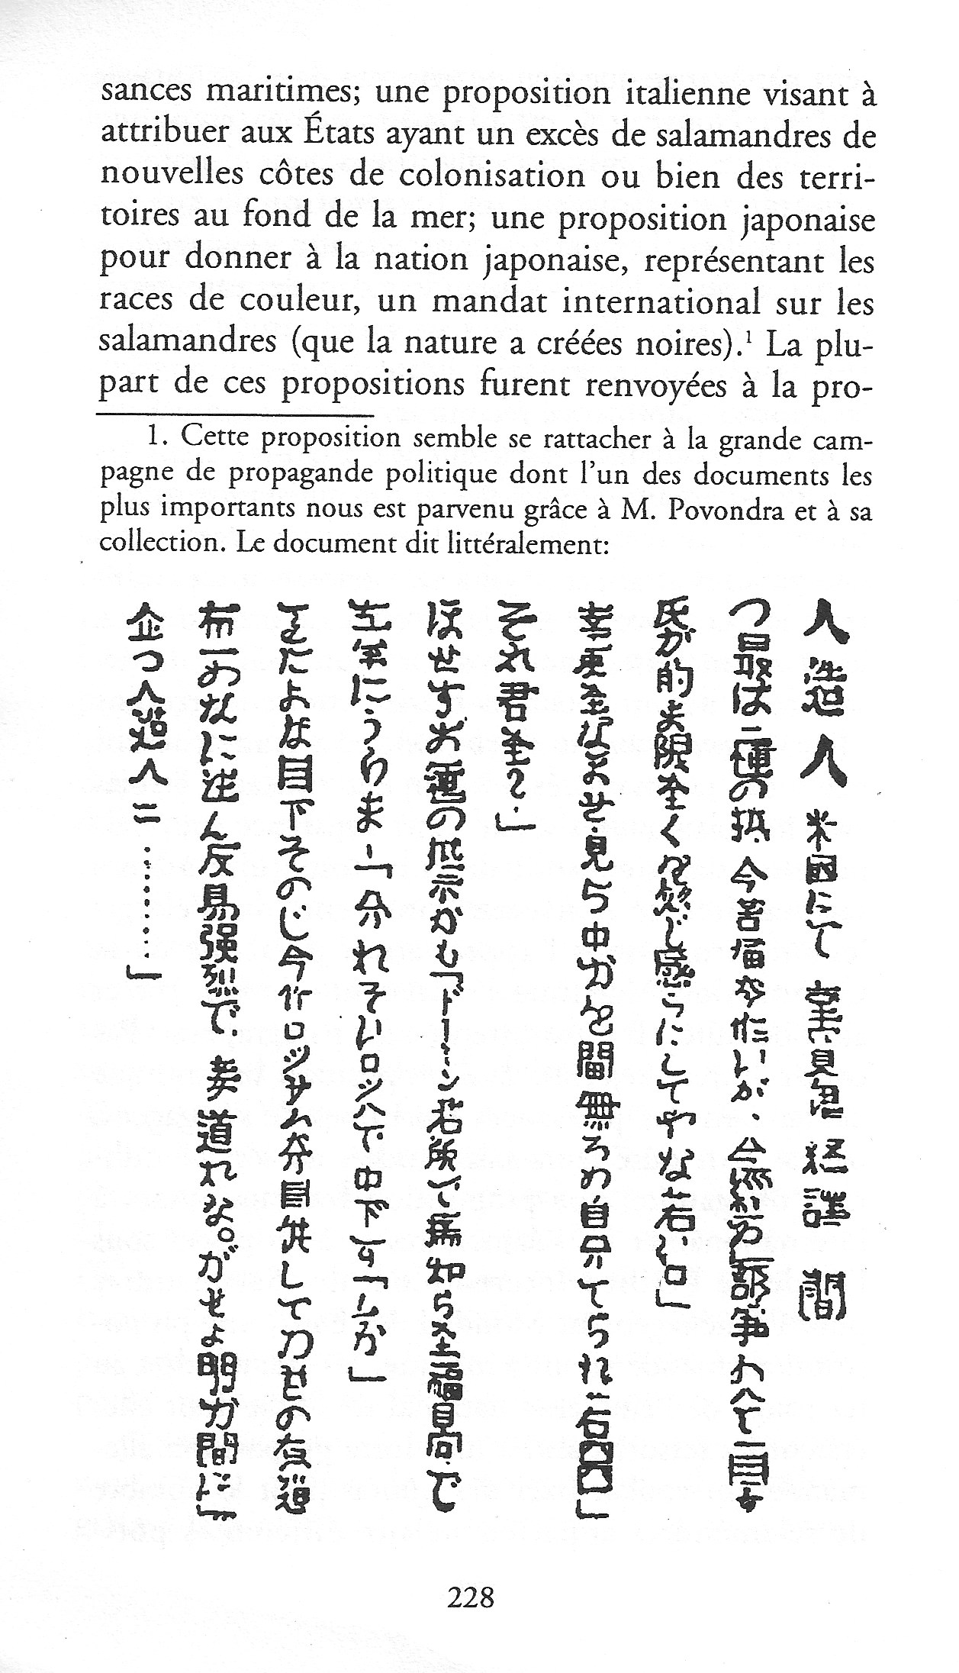

Slide 34
« J’étais torturé par le doute: avons-nous (dans un sens strictement scientifique) le droit de parler de notre vie intellectuelle (je parle de la vie intellectuelle humaine) tant que nous n’aurons pas effectué l’extraction de nos lobes cervicaux respectifs, ou que nous n’aurons pas tranché nos voies nerveuses sensorielles» (la guerre des salamandres, p. 184)
« Mučila mne pochybnost, máme-li (v přísně vědeckém smyslu) právo mluvit o svém (míním lidském) duševním životě, pokud jsme jeden druhému nevykuchali mozkové laloky a nepřeťali senzorické dráhy » (Válka S Mloky)

Slide 35
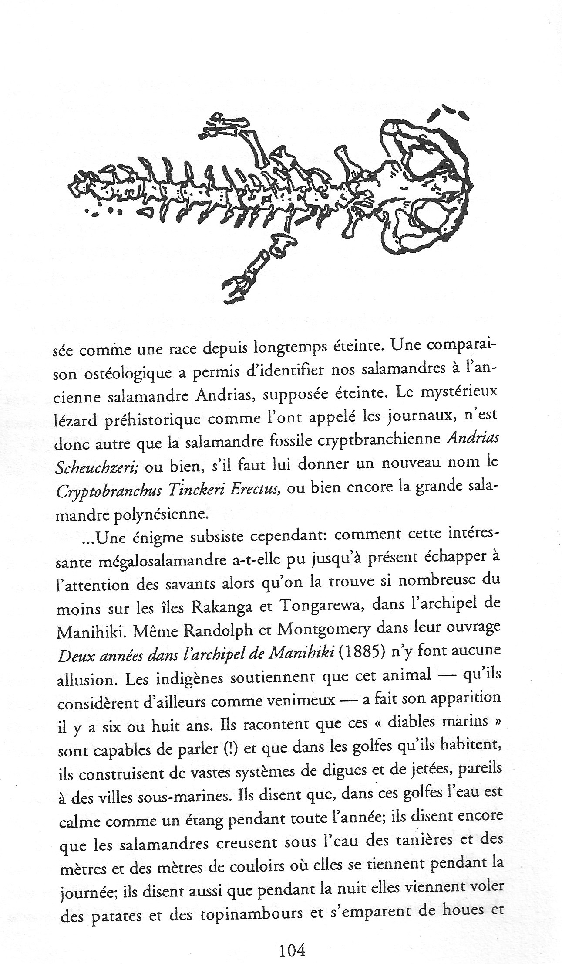

Slide 36
« Quelle langue mondiale fallait-il enseigner aux salamandres ? »
un journaliste tchèque : « même si nous n’avons pas notre mer à nous, cela ne signifie pas que notre contribution à la culture mondiale n’est pas égale, voire supérieure à celle de nombreuses nations dont les langues sont étudiées par des milliers de salamandres »

Slide 37
Manuel Le tchèque pour les salamandres
Épisode des touristes tchèques aux iles Galapagos
« un Joug Tricentenaire » affirme la salamandre ; « une époque d’oppression et de douleur » relancent les touristes tchèques

Slide 38
Épisode destabilisant:
Niveau narratif
Niveau thématique
Niveau éthique

Slide 39
Ville de Prague / les personnages / Les notes en bas de page / les thèmes de la langue et de la traduction
Centraux et périphériques en meme temps
Mais quelle est la valeur cognitive et critique de ces éléments?

Slide 40
Dernier chapitre: L’auteur discute avec lui-même
Autor mluví sám se sebou

Slide 41
« Et tu n’as pas pitié du genre humain ? »
« On ne pourrait pas les faire mourir ? On ne pourrait pas leur envoyer une maladie ou une dégénérescence ? » (La guerre des salamandres, p. 319).
«“A není ti lidstva líto?”
“Nešlo by, aby nějak vymřeli? Třeba by na ně mohla přijít nějaká nemoc nebo degenerace » (Válka S Mloky)

Slide 42
« Trop facile, vieux frère. Pourquoi la nature devrait-elle corriger la pagaille que les hommes ont semée ? » (La guerre des salamandres, p. 319)
Příliš laciné, brachu. Copak má pořád Příroda napravovat, co si lidé nadrobili? (Válka S Mloky)

Slide 43
H.G. Wells, The War of the Worlds, 1898
« For that moment I touched an emotion beyond the com­mon range of men, yet one that the poor brutes we dominate know only too well. (…) I felt (…) a sense of dethronement, a persuasion that I was no longer a master, but an animal among the animals, under the Martian heel. (…) the fear and empire of man had passed away »
« At any rate whether we expect another invasion or not, our views of the human future must be greatly modified by these events. We have learned now that we cannot regard this planet as being fenced in and a secure abiding place for Man ».

Slide 44
« Et ensuite? »
« J’en sais pas plus long… » (p. 324).
« A potom? » « Dál už to nevím… » (Válka S Mloky)

Slide 45
MANIFESTE Pour une littérature-monde en français « Le Monde » (19 mars 2007)
https://www.lemonde.fr/livres/article/2007/03/15/des-ecrivains-plaident-pour-un-roman-en-francais-ouvert-sur-le-monde_883572_3260.html
44 écrivains venus d’outre-mer
Tahar Ben Jelloun, Edouard Glissant, Nancy Huston, Le Clézio etc.
l’attribution de cinq prestigieux prix littéraires à des écrivains d’Outre-France (le Goncourt, le Grand Prix du roman de l'Académie française, le Renaudot, le Femina, le Goncourt des lycéens)
le centre « depuis lequel était supposée rayonner une littérature franco-française » n’existe plus mais s’est disséminé « aux quatre coins du monde »

Slide 46
La littérature francophone = « dernier avatar du colonialisme » / « la lumière d’une étoile morte »
des cendres de laquelle a surgi « une littérature-monde en langue française consciemment affirmée, ouverte sur le monde, transnationale ». « Les talents venus de la “périphérie” » avec leur « effervescence romanesque », auraient apporté une nouvelle lymphe à la littérature française mourante, autoréférentielle, « sans autre objet qu’elle-même ».

Slide 47
1ère observation critique
1) le monde évoqué par le Manifeste correspond à une portion du monde, celle qui parle et écrit en français
Comparaison (Compétition?) avec la littérature anglophone
« Combien d’écrivains de langue française, pris eux aussi entre deux ou plusieurs cultures, se sont interrogés alors sur cette étrange disparité qui les reléguait sur les marges, eux “francophones”, variante exotique tout juste tolérée, tandis que les enfants de l’ex-Empire britannique prenaient, en toute légitimité, possession des lettres anglaises ? » (Manifeste)

Slide 48
2ème observation critique
les signataires du Manifeste s’auto-légitiment en tant que représentants par excellence de la « mondialité »
« ces romans bruyants, colorés, métissés […] nous disent le monde qui devant nous émerge »
Native informant / informateurs indigènes

Slide 49
Kathryn Morton, Interview à Ishiguro, « After the War Was Lost », New York Times, 8 Juin 1986
Often with Japanese novels the Western reader may suspect he is missing the point […] That is not a problem here. Mr. Ishiguro, though born in Nagasaki, has lived in England since 1960. He writes in English and does not require that the reader know the Orient to understand his book […] True to a traditional Oriental delicacy and circumspection, the characters are forever emitting small laughs, saying, « indeed », while essentially disagreeing.

Slide 50
Allan Vorda et Kim Herzinger, « An Interview with Kazuo Ishiguro », Mississippi Review, 20, 1991
« If I didn’t have a japanese name and if I hadn’t written books at that stage set in Japan, it would have taken me years longer to get the kind of attention and sales that I got in England with my first two books […] The big milestone was the Booker prize going to Salman Rushdie in 1981 »

